Slide 1
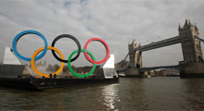
Los Juegos Olímpicos
Hoy vamos a:
comparar el pasado, el presente y el futuro
usar bien el diccionario

Slide 2
Notes:
Starter activity – can work in pairs. This is just a screen shot of the word doc. The dictionary use is guided as what they find should connect to the context – i.e. equipment for the sport listed! Some may need reminding of this. It’s a good lesson to keep brains switched on when using dictionaries.

Slide 3
Notes:
The past, present, future comparisons will be picked up again in the next lesson. At this point students will have done a fair amount of listening and whole class work, so it would be a useful time to set them off on a reading activity about the different venues and dates of different competitions. The next slide shows a screen shot of the text. The worksheet is in Word document.
Students could start now and complete for homework.

Slide 4
¿Cómo era el este de Londres antes?

Slide 5
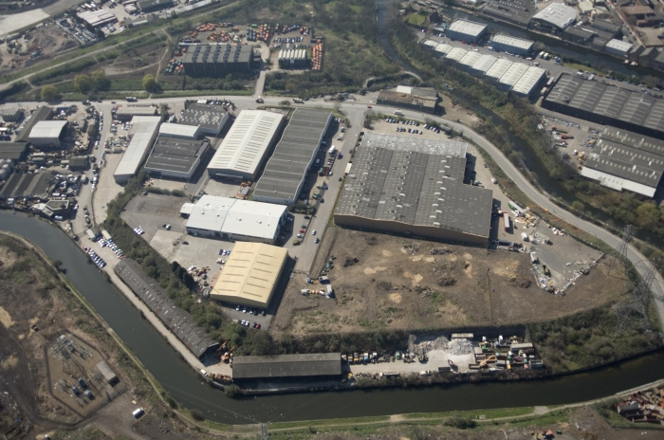
Antes había muchos antiguos edificios industriales
2007
Notes:
2007

Slide 6
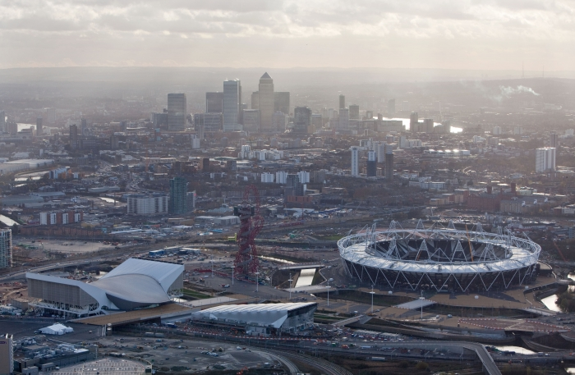
Ahora hay muchas instalaciones nuevas.
2012

Slide 7
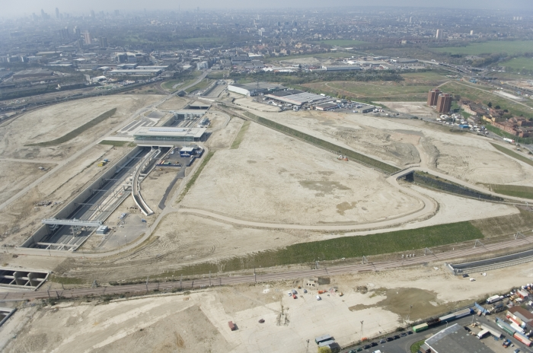
Antes no había un parque.
2007
Notes:
Olympic village site - 2007

Slide 8
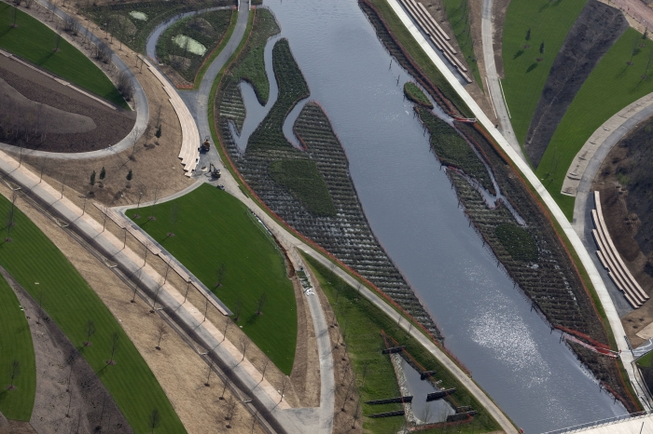
Ahora hay un parque enorme.
2012

Slide 9
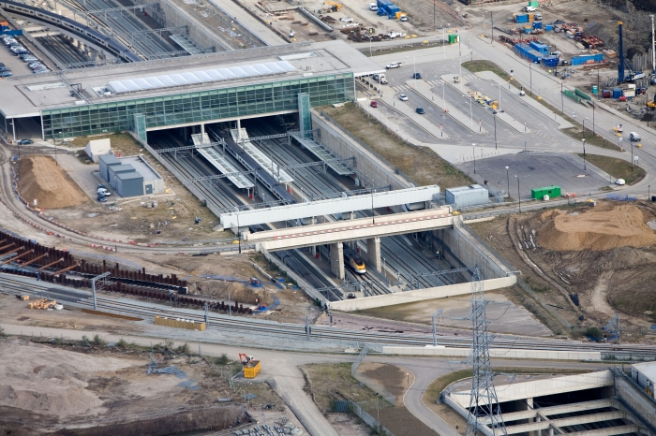
Antes la estación de trenes era pequeña.
2007
Notes:
Stratford International Rail Station – channel tunnel link

Slide 10
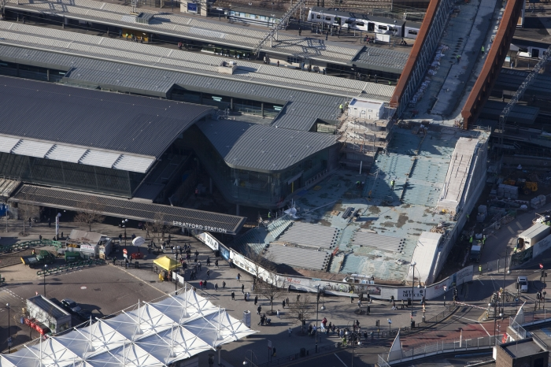
Ahora hay una estación de trenes internacional.
2012
Notes:
Stratford rail station

Slide 11
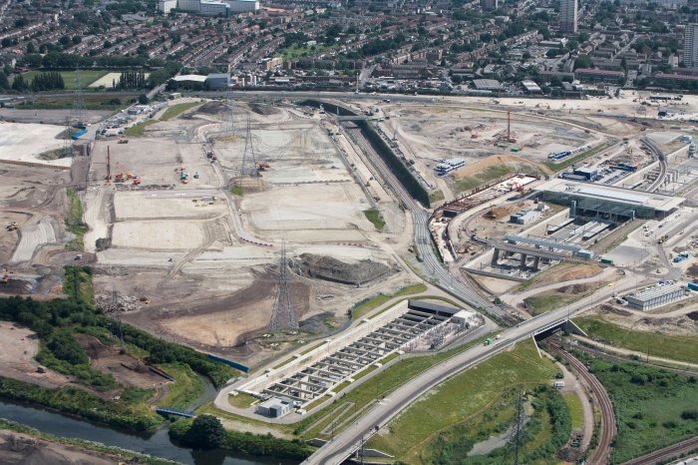
Antes no había casas, ni apartamentos, ni tiendas…
2007
Notes:
Village cite + station June 2008

Slide 12
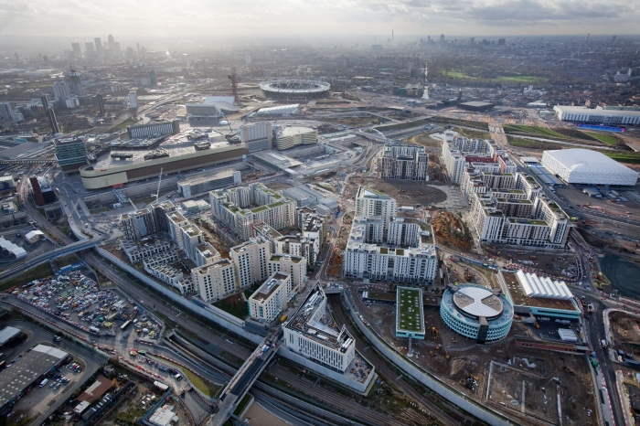
Ahora hay un pueblo olímpico con apartamentos, tiendas, restaurantes…
2012
Notes:
El pueblo olímpico – Dec 2011

Slide 13
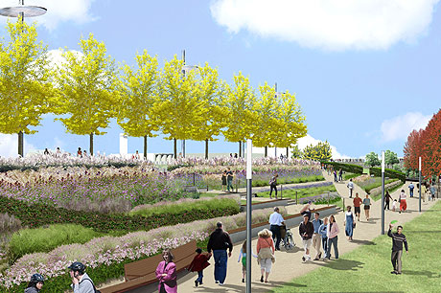
Después de los Juegos Olímpicos, el parque olímpico será uno de los más grandes parques urbanos en Europa.
¿Y en el futuro…?

Slide 14
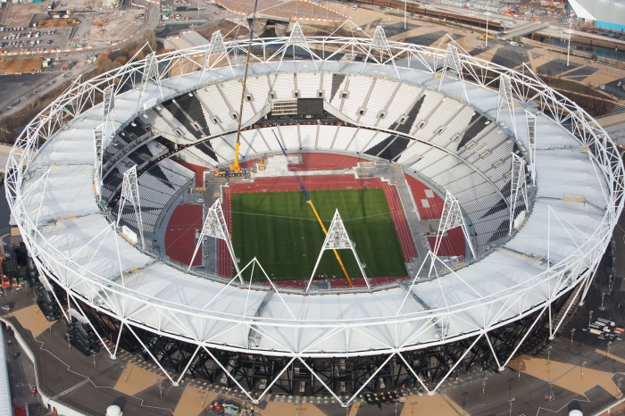
¿Y el estadio olímpico…?

Slide 15
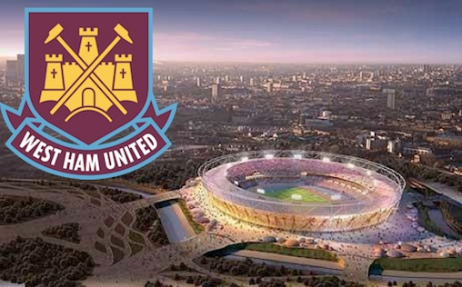
Después de los Juegos Olímpicos, el estadio olímpico será el estadio de West Ham United.

Slide 16
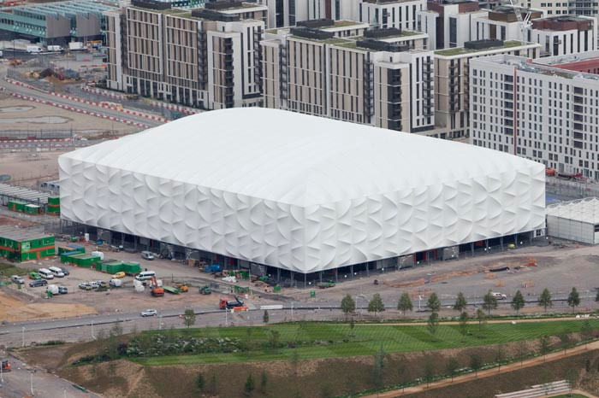
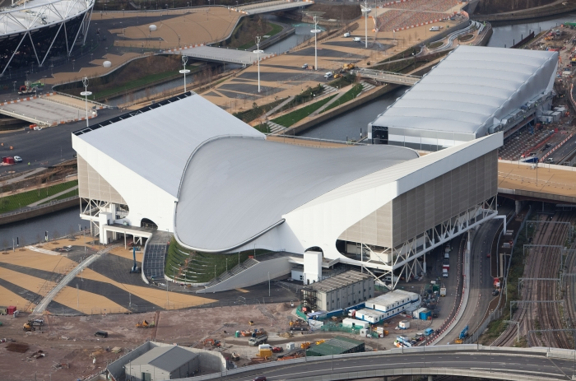
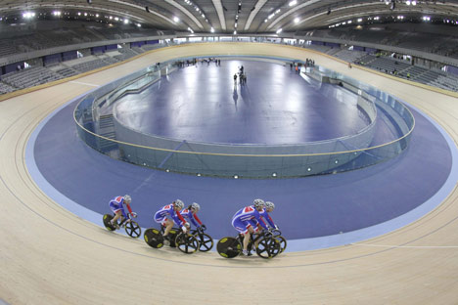
El este de Londres tendrá unas instalaciones deportivas estupendas.

Slide 17
El pueblo olímpico se convertirá en apartamentos, muchos de ellos para profesores y enfermeras.

Slide 18
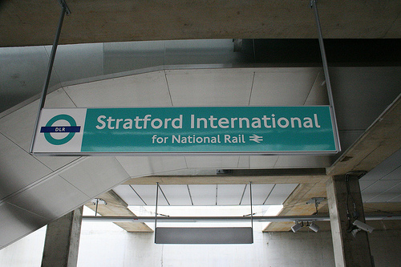
El sistema de transporte público será mucho mejor.
Habrá más trabajo para la gente también.

Slide 19
el este de Londres
En 2007 Antes de los Juegos Olímpicos Antes de las Olimpiadas | (no) había el este de Londres (no) tenía (no) era
Hoy en día En 2012 Ahora | hay tiene es
En el futuro En 2013 Después de los Juegos Olímpicos | habrá tendrá será
un barrio | edificios | apartamentos | tiendas | instalaciones
turístico | industrial | feo | bonito | atractivo
Notes:
http://www.dailymail.co.uk/news/article-2092077/London-2012-Olympics-cost-spiral-24bn--10-TIMES-higher-2005-estimate.html
Opportunity to compare the East end of London then, now and post-Olympics. Dictionary work should be encouraged here too.

